Slide 1

КОМАНДА «Zama»
Задача 1. Радар слабых сигналов технологических трендов

Slide 2

КОМАНДА «Zama»
Краткое описание решения:
Открытый запрос по направлению → ТОП-15 зарождающихся технологий: источники, игроки, уверенность и объяснение. Зрелое, стандарты, хайп и шум исключаются с причиной.
О команде
Капитан: Житомирский Дмитрий, Senior Full Stack Developer
Кол-во участников: 2 человека
Краткое описание:
одногруппники, товарищи и партнёры по бизнесу; работаем вместе больше года
оба — выпускники факультета компьютерных наук ОмГУ им. Ф.М. Достоевского, специальность «Вычислительные машины, комплексы, системы и сети»
Город и регион: Омск, Омская область
Уникальность решения:
Два потока свидетельств — наука (15 млн работ) и деньги (раунды, пилоты, сделки). Всё на локальной модели, выдача — только по найденным источникам, без сигналов «от себя».
2

Slide 3

КОМАНДА «Zama»
Дмитрий Житомирский
Валентин Гусев
Капитан, фуллстек-разработчик
@mjxcqa
+7 931 256-13-81
ОмГУ, ФКН
Старпом капитана, тестирование
@st_shell
+7 913 616-44-93
ОмГУ, ФКН

Slide 4

ИСТОРИЯ И СЛОЖНОСТИ
Краткая история команды:
01
Работаем вместе больше года. Сейчас делаем «Вербу» — АРМ юриста или врача: несколько ИИ-агентов на RAG-базе, речевой модуль и обработка больших массивов данных. Всё на локальных моделях внутри контура клиента — работает даже без интернета.
Проекты: scorebazooka.vibecodeteam.net · caemap.com · fakeprogress.com · vibecodeteam.net · kunamaapp.com
Почему вы выбрали именно эту задачу
из предложенных на хакатоне?
02
Такой инструмент давно был нужен нам самим, но руки не доходили. Задача совпала с этой потребностью один в один — поэтому вписались сразу.
С какими основными сложностями или вызовами
вы столкнулись и как их преодолели?
03
Потолок 20 минут на одной GPU: проход по 15 млн работ стоил минуты — полнотекстовый индекс Postgres (42 с против 1249 с); векторы через Docker читались втрое медленнее — нативный сервер шардов.
В датасете нет отрицательных — собрали контроль из 30 строк по классам исключения ТЗ.

Slide 5
КОРОТКО О РЕШЕНИИ
Техническая суть решения
Маркетинговая суть решения
Конвейер на локальной gemma-4-12b: раскрытие запроса → научный поток (14 млн векторов arXiv/OpenAlex) → денежный поток (новости о раундах) → свидетельства → оценка класса → ТОП-15 → карточки → патенты EPO.
Postgres 18 (корпус, очередь, отчёты), FastAPI, Streamlit, Docker Compose.
Скоринг — обученная модель роста на признаках внутри запроса: проверка будущим AUC 0.73–0.85; по ней уверенность и порядок ТОП.
Технологическая разведка для банка: ранний сигнал за 1–2 года до того, как технология станет рынком.
Работает в контуре заказчика: локальные модели, данные наружу не уходят.
Развитие: подписка на направления с регулярным дайджестом, новые источники (патенты РФ, госзакупки), разметка методологов как обучающая петля.

Slide 6
ПРОБЛЕМА
Слабый сигнал — технология при низкой видимости и росте (Yoon 2012). Когда о ней пишут все, окно для решения уже закрыто.
Ручной мониторинг аналитиком и счётчики упоминаний: числа по отдельности не отделяют зрелое от нового — зрелое тоже публикуют.
Деньги и игроки как главное свидетельство (так судит методолог), класс зрелости решает модель по свидетельствам, числа — доводы, а не порог.

Slide 7
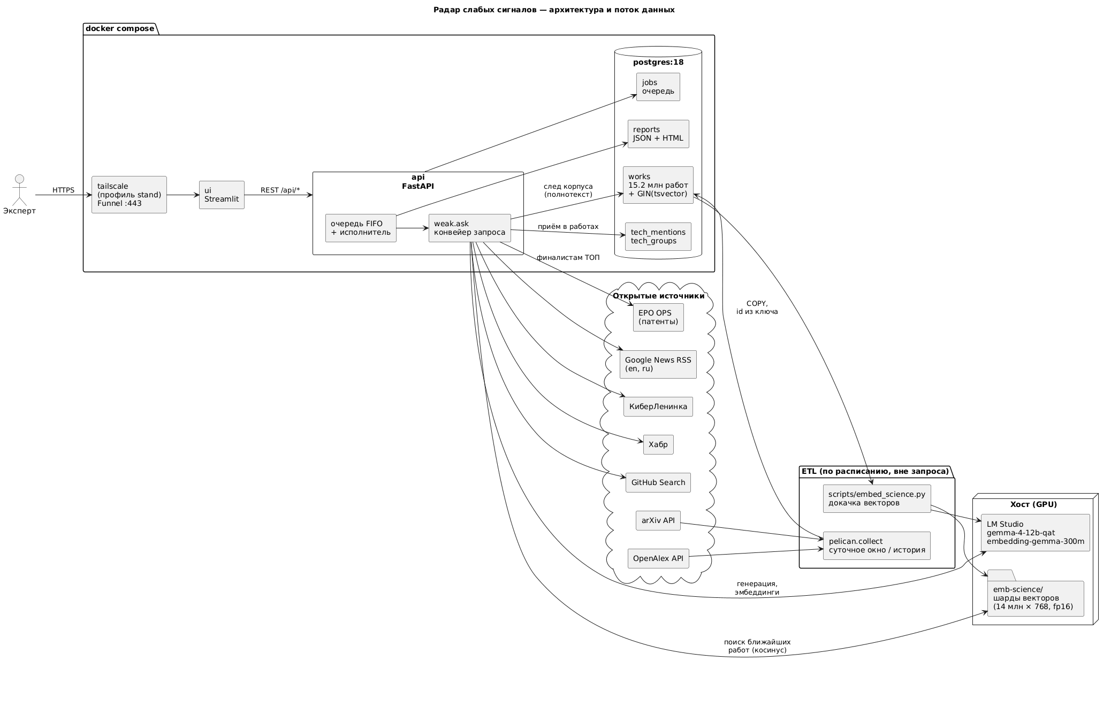
АРХИТЕКТУРА

Slide 8
КОНВЕЙЕР ЗАПРОСА
Раскрытие
Деньги
ТОП-15
перевод, фасеты и подрынки области
раунды и пилоты, Rocchio/RM3, сверка с источником
фильтр мейнстрима, скоринг моделью, карточки, патенты
1
2
3
4
5
Наука
Свидетельства
ближайшие работы корпуса, приёмы, UPGMA
живой поиск, игроки, след в корпусе

Slide 9
ЧТО ИСКЛЮЧАЕТСЯ
01
Зарождающаяся
04
Хайп
единственный класс, который идёт в ТОП
маркетинг без технического содержания
02
Зрелая
05
Шум
массовое внедрение, сформированный рынок, лидеры
не технология: событие, продукт, персона
03
Стандарт
06
Категория
отраслевой стандарт или спецификация
слишком общее: область, а не технология

Slide 10
КАЧЕСТВО
Скоринг: AUC 0.73–0.85 на будущем
обучение на двух срезах, проверка на третьем; случайный уровень ≈ 0.6
Фильтр мейнстрима: 0 из 30 ложных
зрелое, стандарт, хайп, шум не приняты за сигнал; найдено 90–96 из 100 сигналов
0 выдумок в 75 карточках
346 компаний из 346 подтверждены источником; точность ТОП 84–96%

Slide 11
СКОРИНГ
место по свежести ядра среди кандидатов запроса · вес +1.07
Уверенность — вероятность обученной модели роста.
Цель обучения — вырастет ли научный след ядра за два года сильнее, чем в среднем по области. Признаки — на момент среза, метка — будущее (как у Lee et al. 2018).
Проверка будущим
обучение на двух исторических срезах, проверка на третьем: AUC 0.85 (2020) · 0.82 (2022) · 0.73 (2024) при случайном ≈ 0.6.
Ключевые предикторы и порядок
вклады признаков со знаком — те слагаемые, из которых сложилась уверенность; по ней же порядок ТОП-15.
за направлением компании или деньги · +0.38
доля свежих работ ядра, сжатая к медиане запроса · +0.10
число компаний (до 4) · 0, обнулено L1
до скоринга — фильтр мейнстрима: в ТОП только «зарождающаяся»

Slide 12
ДАННЫЕ И ХРАНИЛИЩЕ
01
02
03
04
15.2 млн работ
42 с вместо 1249
14 млн векторов
Сбор без потерь
arXiv и OpenAlex в Postgres 18; строки без содержания помечены при записи
полнотекстовый GIN-индекс вместо подстроки; корреляция с ней 0.999
768-мерные шарды файлами: поиск — проход матричного умножения
конкурентные источники, запись кусками, повторы; дубли исключены ключом

Slide 13
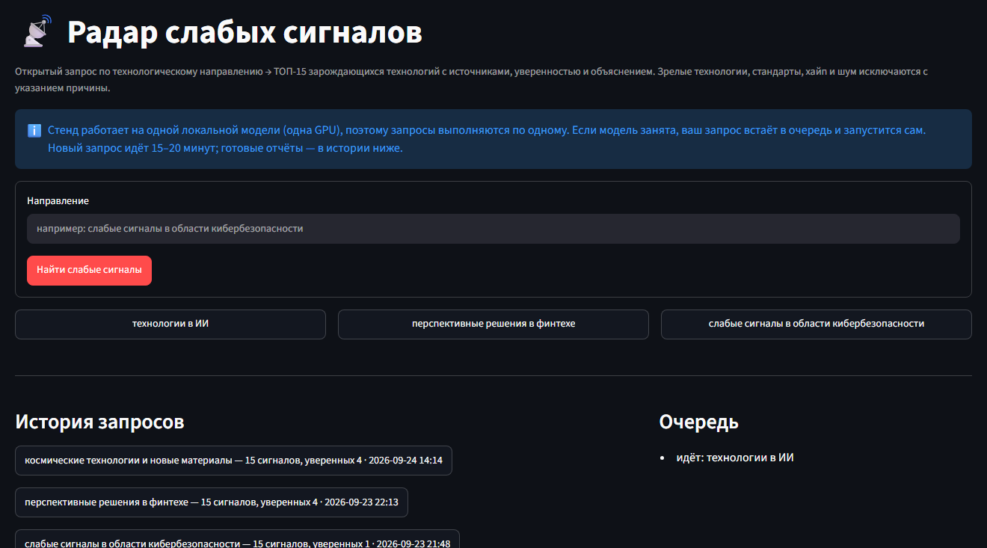
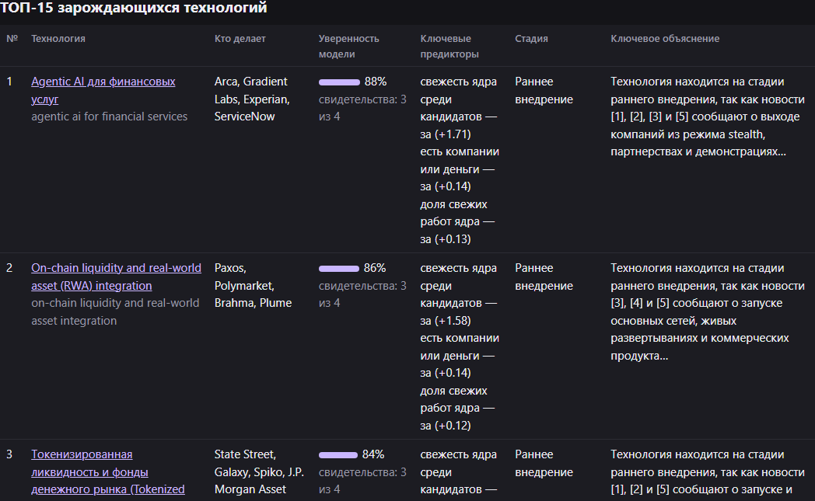
ПРИМЕР ВЫДАЧИ
pelican.chinchilla-ilish.ts.net
pelican.chinchilla-ilish.ts.net
Запрос в вебе: очередь с позицией и ожиданием, история прогретых запросов
ТОП-15 «финтех»: уверенность модели, ключевые предикторы, стадия

Slide 14
ВНЕДРЕНИЕ И БИЗНЕС-МОДЕЛЬ
01
02
03
Кому
Как
Дальше
технологическая разведка, R&D и инвесткомитет банка: ранний список направлений с игроками и источниками
docker compose в контуре заказчика; локальные модели на одной GPU — данные наружу не уходят
подписка на направления с дайджестом, новые источники, разметка методологов как обучающая петля

Slide 15

ССЫЛКИ
Стенд
https://pelican.chinchilla-ilish.ts.net
Репозиторий
https://github.com/mathhasyou-cpu/pelican
Документация
README.md, docs/techdoc.md, reports/weak-eval.md

